Slide 1
Projet Smart Potato
Exia A1
Année 2015-2016
Groupe 5
Julien Garcia
Fabien Plastina
Baptiste Pirjantz

Slide 2
Sommaire
1-Contexte du projet Page 1
2-Résultat des expériences menés Page 2
3-Présentation du prototype Page 3
4-Explication du fonctionnement du circuit et du fonctionnement du capteur Page 4
5-Bilan du projet Page 5

Slide 3

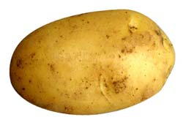
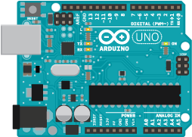
Contexte du projet

Slide 4
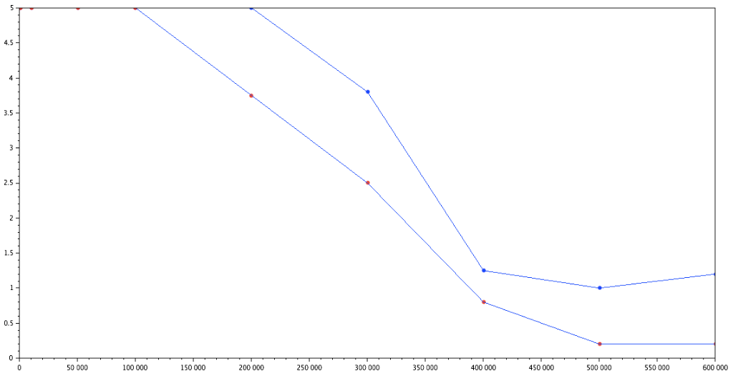
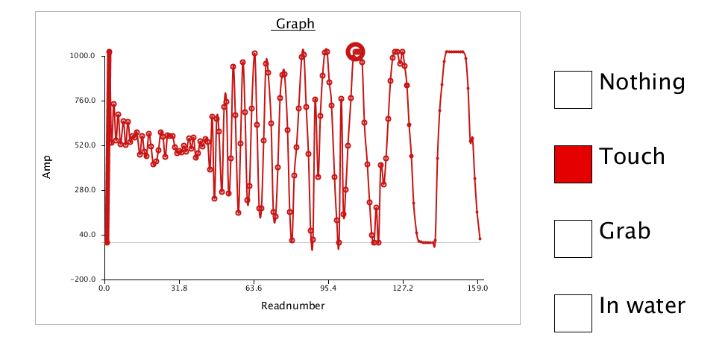
Résultat des expériences menées
Expérience n°1:
Expérience n°2:

Slide 5
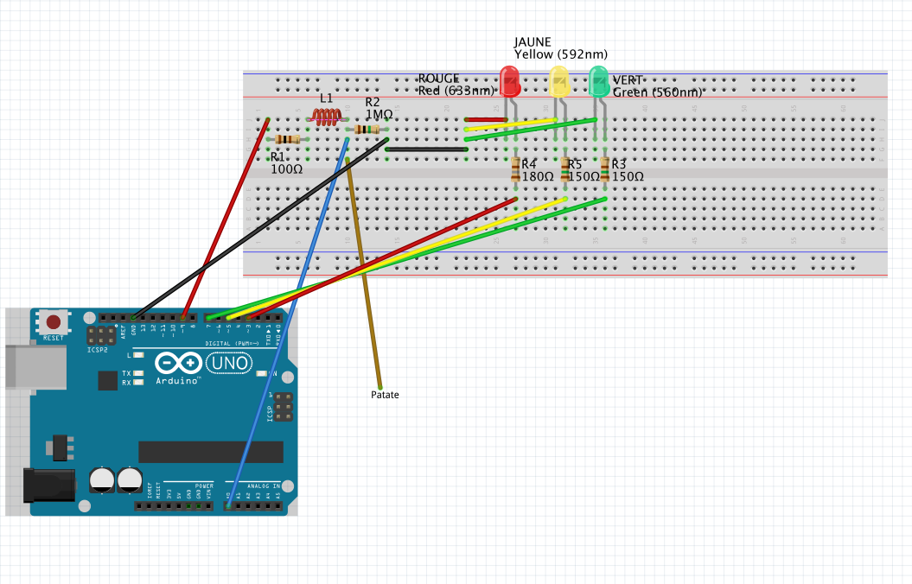
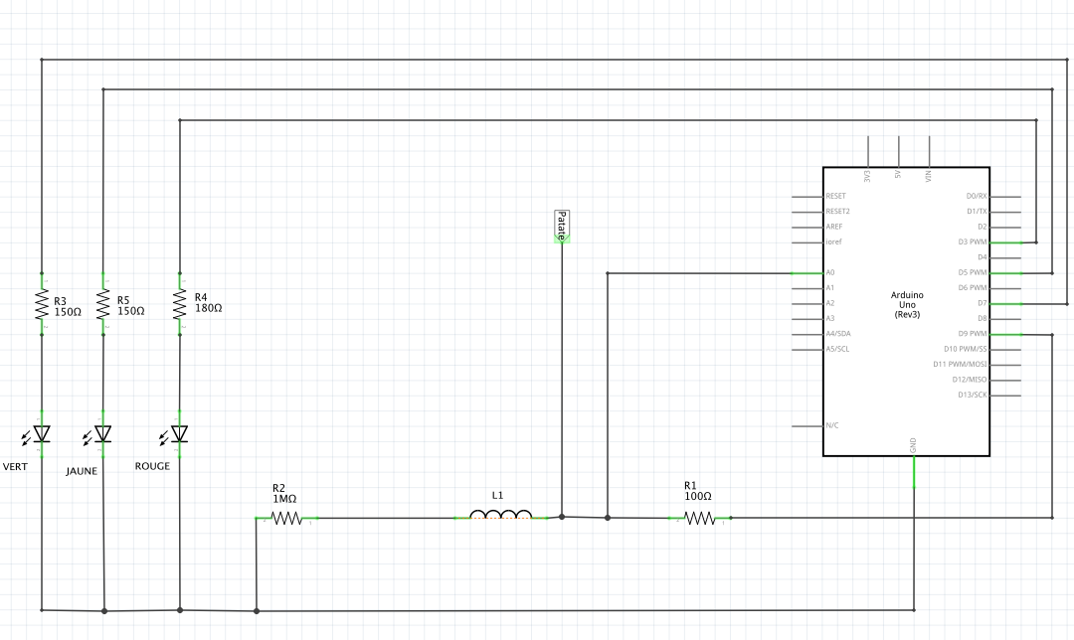
Explication du fonctionnement du circuit et du fonctionnement du capteur

Slide 6
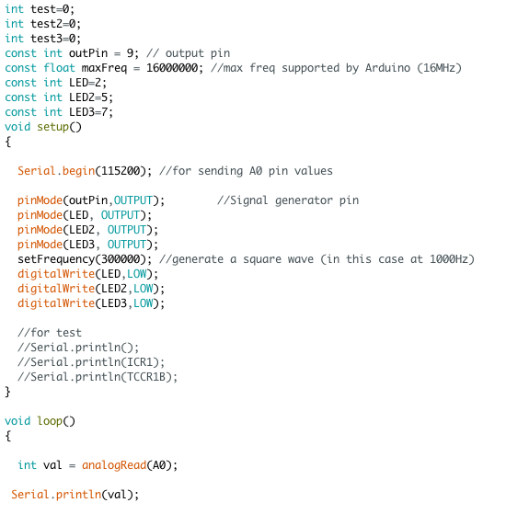
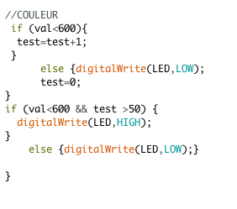
Présentation du prototype

Slide 7
Bilan du projet
Organisation de groupe
Manipulation
“Situation de crise”
Approfondissement
Connaissances

Slide 8
Merci de votre attention

